Slide 1
COMISIÓN EDILICIA DE
CULTURA DE PAZ
TERCER INFORME

Slide 3
Las Comisiones Edilicias, son órganos colegiados y auxiliares a los asuntos de los Ayuntamientos, los cuales son conformados por Regidoras y Regidores, cuyas funciones son el estudio, la vigilancia, la atención y la dictaminación de los diversos asuntos que son turnados a éstas por el Pleno.
Las Comisiones Edilicias pueden ser permanentes o transitorias, las cuales perseguirán únicos fines para lo que fueron constituidas, de acuerdo a las facultades, atribuciones y obligaciones, establecidas en las normatividades en la materia. Por ningún motivo podrán hacer actos ejecutivos.
Cada Regidor tiene la obligación, al menos de presidir una Comisión Edilicia y al menos ser vocal de tres Comisiones. Esto de conformidad con el arábigo 27 de la Ley del Gobierno y la Administración Pública Municipal del Estado de Jalisco; y arábigo 3, fracción VII, del Reglamento del Ayuntamiento del Municipio de Tlajomulco de Zúñiga, Jalisco.

Slide 4
I N T E G R A C I Ó N

Slide 5
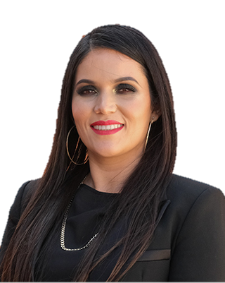
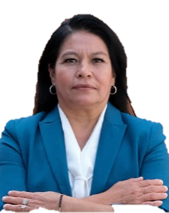
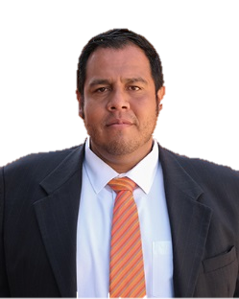
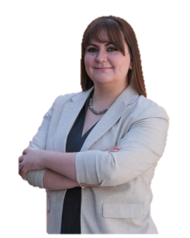
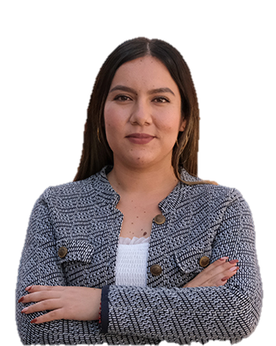
Lizbeth Santillán Regalado.
Presidenta.
María de Lourdes Barrera Razo.
Vocal.
María Elena Rivera Estrada.
Vocal.
Sagrario Elizabeth Guzmán Ureña.
Vocal.
Adela García de la Paz.
Vocal.
Ismael Espanta Tejeda.
Vocal.
Ana Mayela Rodríguez Soria.
Vocal.
Sara Alejandra Estrada Galán.
Vocal.

Slide 6
S E S I O N E S

Slide 7
Otra de las obligaciones que tenemos como Regidores, es el asistir sesionar en Comisiones al menos una vez por mes; por lo cual, informo que he presido de manera activa, participativa, propositiva, constructiva, ética y objetiva, en las siguientes fechas:
31 de octubre del 2023.
04 de noviembre del 2023.
08 de diciembre del 2023.
24 de enero del 2024.
21 de febrero del 2024.
29 de marzo del 2024.
27 de abril del 2024.
09 de mayo del 2024.
21 de junio del 2024.
27 de julio del 2024.
La gran mayoría de las sesiones se ha desahogado de manera extraordinaria, toda vez que los asuntos registrados en el orden del día demandan tal determinación.

Slide 8
Mayores oportunidades para nuestro cuerpo de seguridad pública
El servicio de Carrera Policial es el mecanismo de carácter obligatorio y permanente que garantiza la igualdad de oportunidades en el ingreso de nuevo personal, en el desempeño del personal en activo y en la terminación de su carrera, de manera planificada y con sujeción a Derecho con base en el mérito, la capacidad y la evaluación periódica y continua.
Como integrante de la Comisión Municipal del Servicio Profesional de Carrera Policial tenemos una gran responsabilidad, puesto que somos quienes establecemos el mecanismo de planeación para el eficiente ejercicio ordenado por el mismo Servicio, determinando los tiempos, criterios y las condiciones en las que en coordinación con el Centro de Evaluación y Control de Confianza, el Instituto de Formación y Profesionalización, y demás centros de formación, con los que se tenga convenio, se tengan que implementar los periodos de reclutamiento, formación inicial, certificación, selección e ingreso; a partir de las vacantes que se vayan dando en razón de las promociones de policías de carrera, así como de las separaciones y retiros, de conformidad con la aplicación de los planes individuales de carrera.
En estos procesos hemos reconocido mediante constancias, apoyos económicos y galardones, medallas al mérito civil y más al personal de seguridad pública, por hacer ejemplar uso de sus funciones como tutores del bienestar de nuestro Municipio y, en gran medida, del Área Metropolitana de Guadalajara. Esto ha hecho que más y más elementos se comprometan aún más con sus tareas que a diario desempeñan, buscando obtener un apoyo económico o un reconocimiento no solo por el Gobierno, sino por la gente de nuestro Municipio.

Slide 9
Lizbeth
Santillan
Regidora

